Slide 1



PROYECTO
DE DESARROLLO DE SOFTWARE
Presentación de Plan de Marketing
Presentado por:
Alexandro González
1GS221

Slide 2


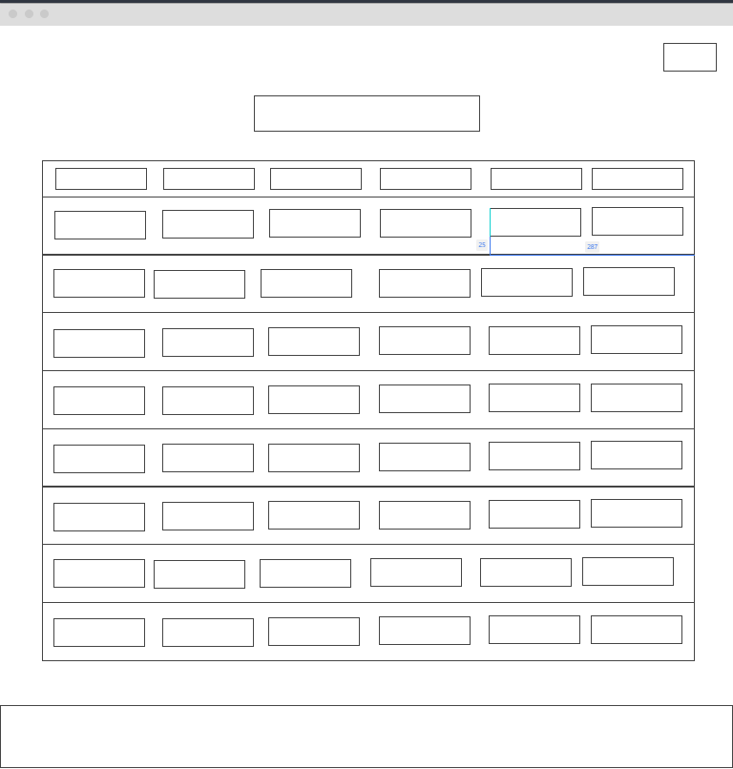
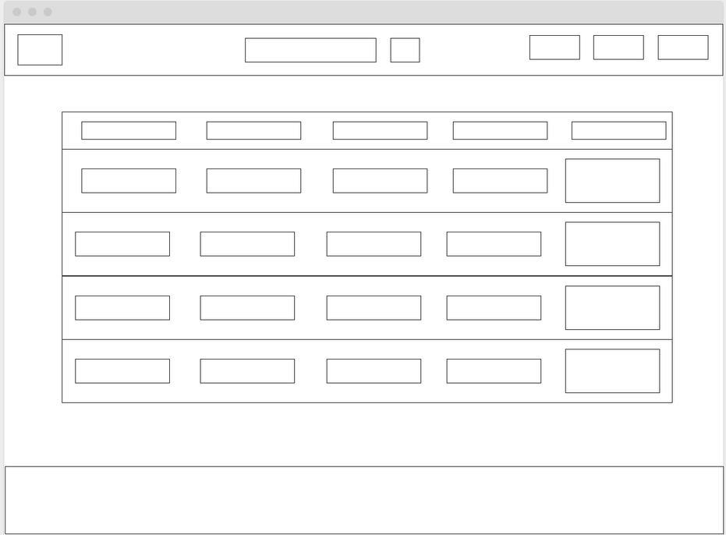
Diagrama de Baja Fidelidad

Slide 3

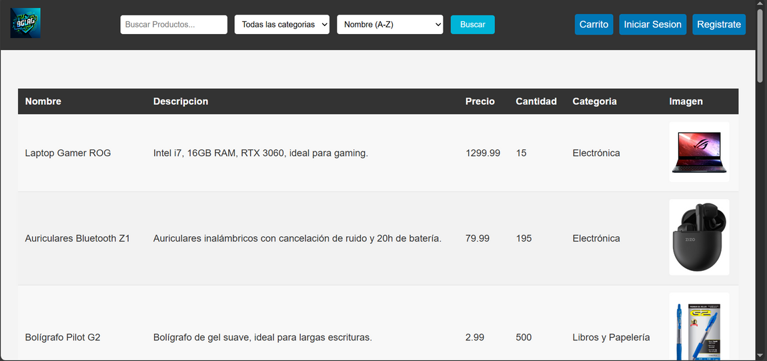
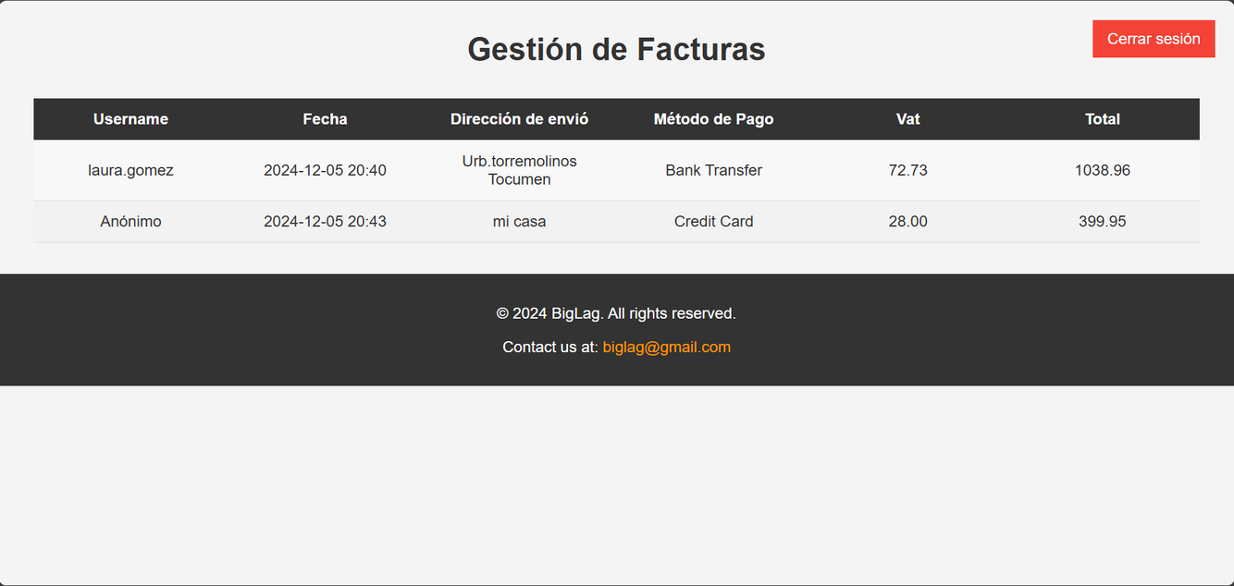
Diseño de la Página web

Slide 4
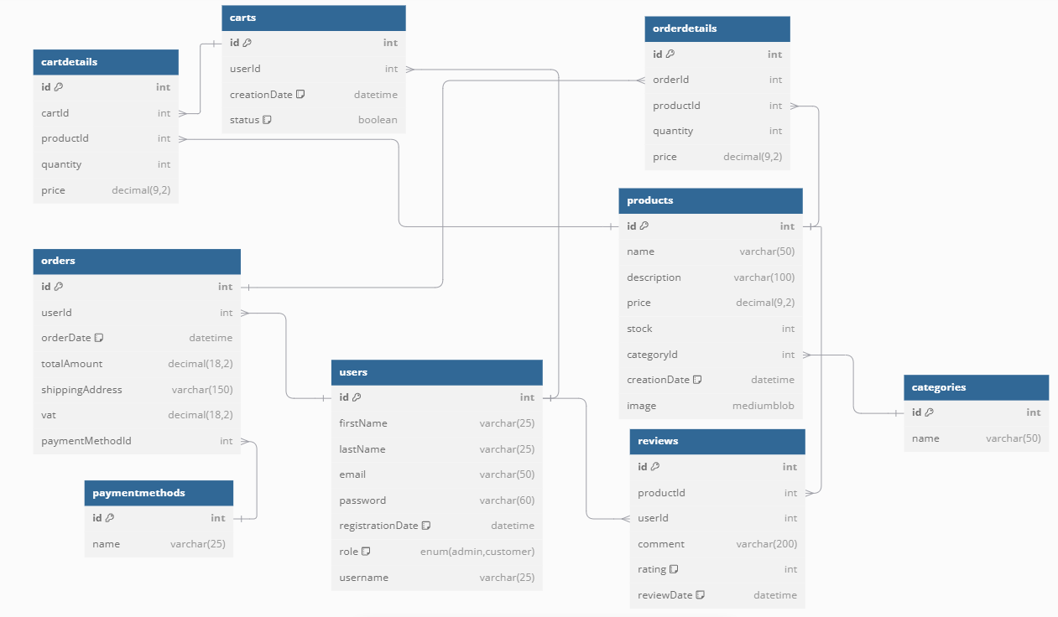
Diagrama Entidad/Relación

